Slide 1
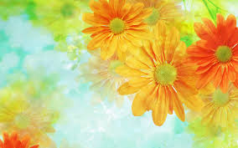
МИР – ВЫСШАЯ ЦЕННОСТЬ
МИР – ВЫСШАЯ ЦЕННОСТЬ
Ильина Елена Ивановна
учитель начальных классов
ГБОУ СОШ №29
г. Севастополь

Slide 2
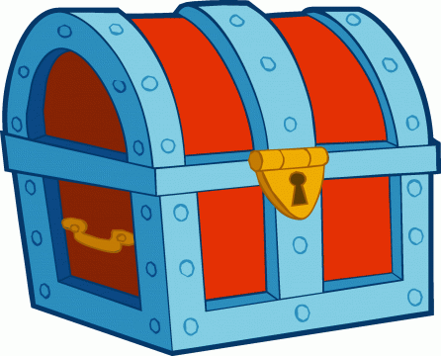
Ларец мира
Дружба, Земля, дети, спокойствие, беседа, банда, братство, жизнь, безделье, дружелюбие, лень, обида, единство, общение, забота, зло, труд, перемирие, тревога, справедливость, ненависть.

Slide 3
1. МИР – Вселенная, планета
земной шар, а также население, люди земного шара.
2. МИР – дружеские связи, согласие между кем-либо, отсутствие войны; тишина,покой;
соглашение о прекращении войны.

Slide 4
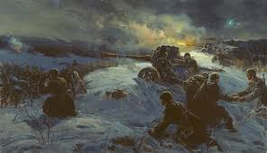
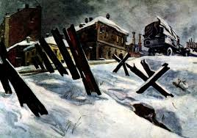

Slide 5
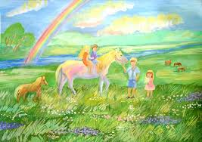
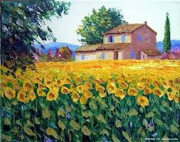

Slide 6
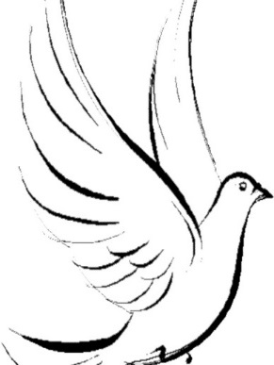
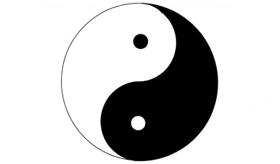

Slide 7
Миротворец – тот, кто способствует сохранению или восстановлению мира.
Волонтёр – человек, который своими действиями безвозмездно помогает другим людям.
Благотворитель – тот, который жертвует средства больницам, школам, музеям, детским домам и т.д.

Slide 8
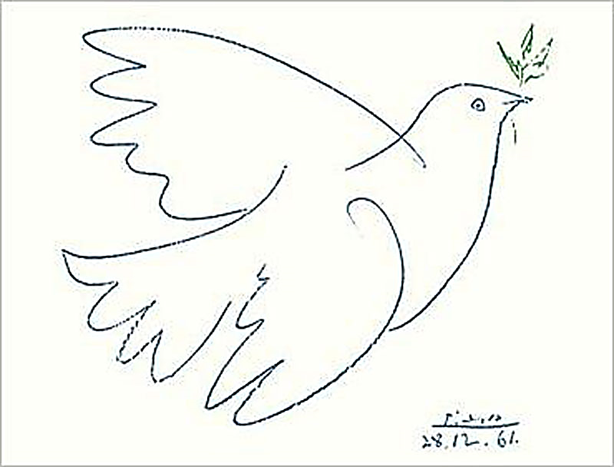
«Голубь мира» Художник Пабло Пикассо
Рисунок 1945 года
Рисунок 1961 года

Slide 9
Пацифик
Разработан в 1958 году

Slide 10
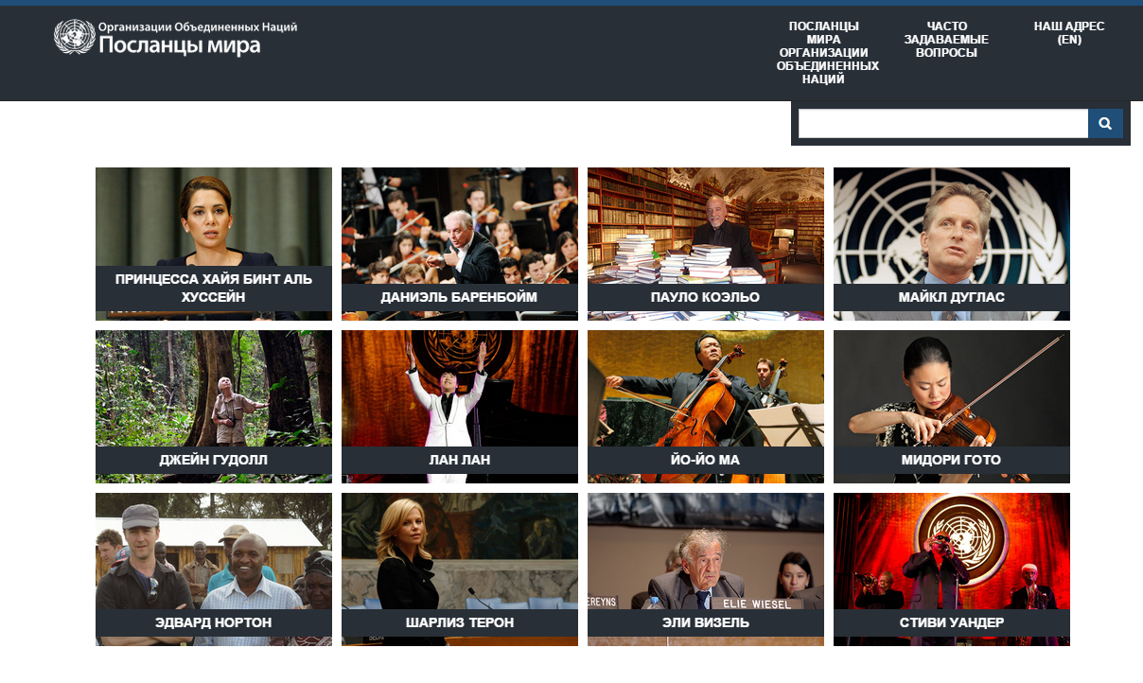
Мир необходимо защищать
Организация Объединённых Наций

Slide 11
У каждого, кем бы он ни был, чем бы он ни занимался, есть еще один долг, который требует самоотверженного и верного служения: защищать мир»

Slide 12
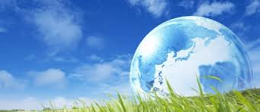
Мир необходимо защищать.
Мир необходимо сохранять.
Мир необходимо укреплять.

Slide 14
Внимание! Конкурс «Мир защитить, сохранить, укрепить!»
На выбор:
Раскройте секрет мира.
Изобразите эмблему мира, отражающую его основное содержание и предназначение.
Составьте список добрых дел, которые вы можете сделать сами или вместе со своими одноклассниками.

